Slide 1
Porty + Java
Michał Kawałek, Marek Powroźnik

Slide 2
A co to jest port?

Slide 3
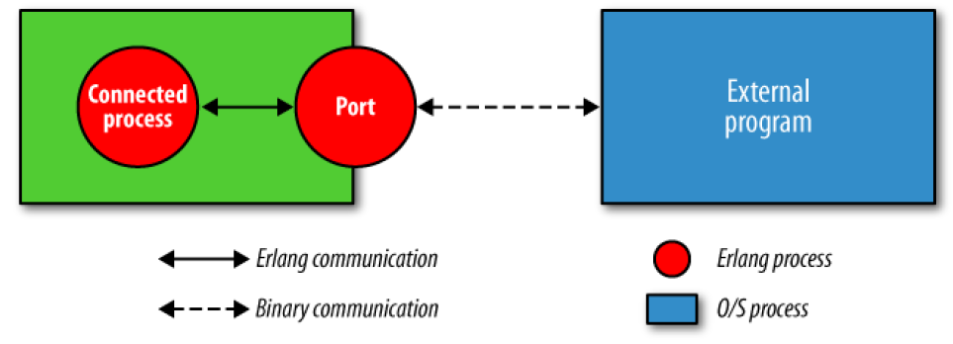
A co to jest port?

Slide 4
Jak to działa?

Slide 5
Jak to działa?
open_port({spawn, Cmd}, Options)
port_command(Port,Data)
port_close(Port)
port_connect(Port,NewPid)
unlink(Port)
erlang:port_info(Port,Item)
erlang:ports()

Slide 6
Jak to działa?
open_port({spawn, Cmd}, Options)
port_command(Port,Data)
port_close(Port)
port_connect(Port,NewPid)
unlink(Port)
erlang:port_info(Port,Item)
erlang:ports()
{Pid,{command,Data}}
{Pid,close}
{Pid,{connect,NewPid}}

Slide 7
Jak to działa?
open_port({spawn, Cmd}, Options)
port_command(Port,Data)
port_close(Port)
port_connect(Port,NewPid)
unlink(Port)
erlang:port_info(Port,Item)
erlang:ports()
{Pid,{command,Data}}
{Pid,close}
{Pid,{connect,NewPid}}
{Port,{data,Data}}
{Port,closed}
{Port,connected}
{'EXIT',Port,Reason}

Slide 8
Po stronie erlanga

Slide 9
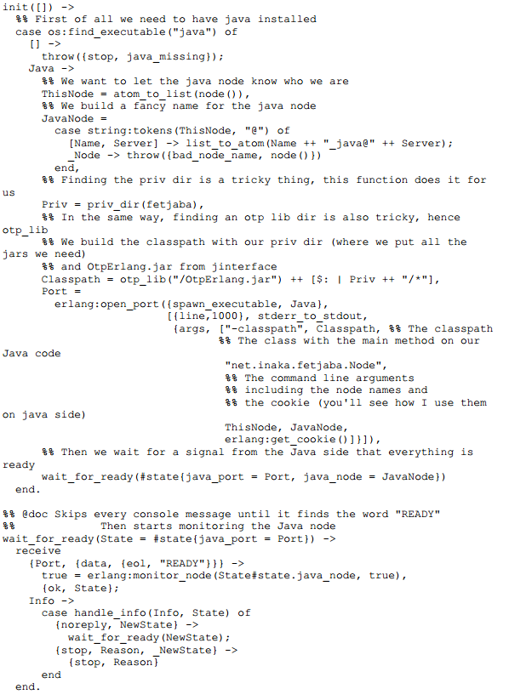

Slide 10
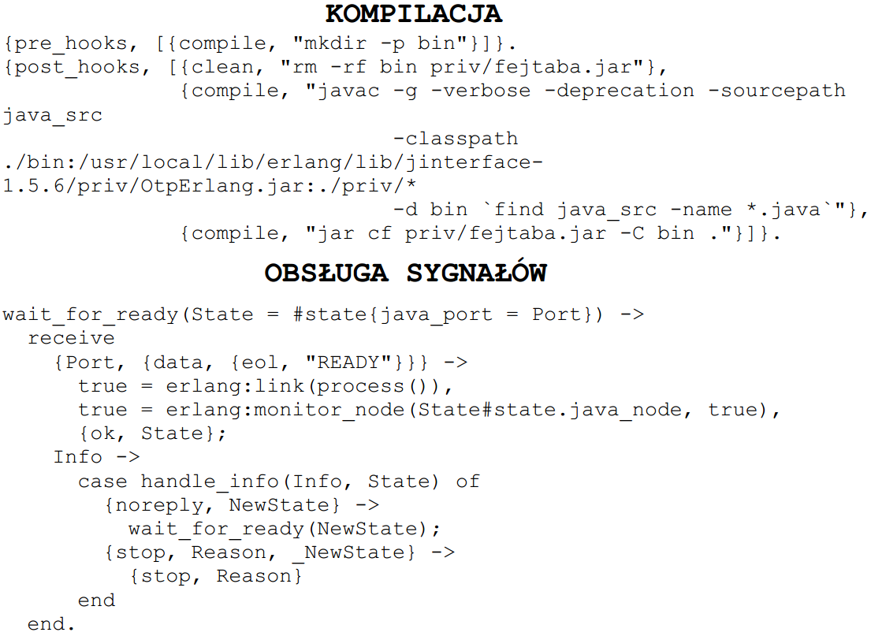

Slide 11
Po stronie javy

Slide 12
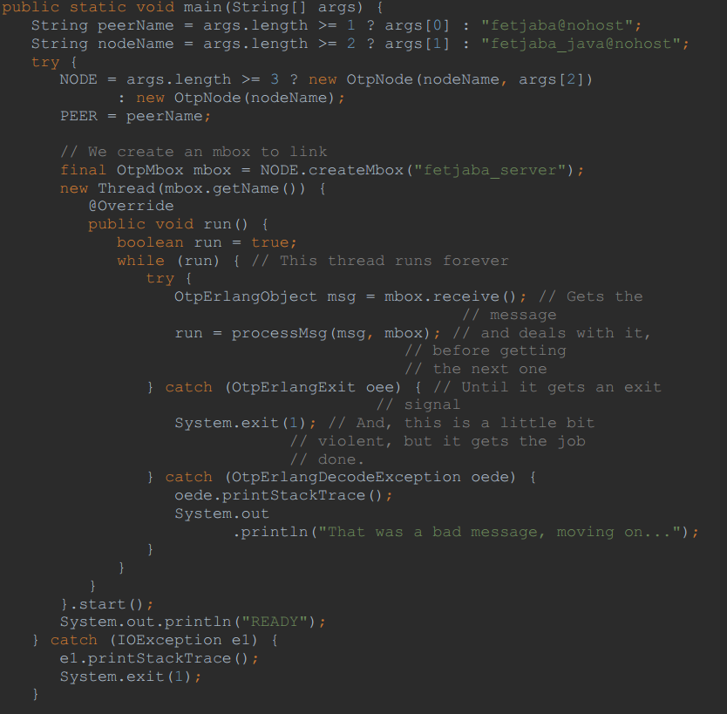

Slide 13
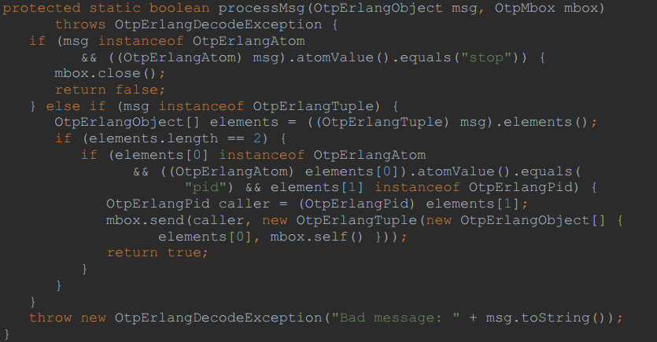

Slide 14
Licencja,historia,dostęp
Licencja – Freeware
Dostęp – pakiet jinterface dostarczany razem z instalacją pakietu Erlang/OTP
Aktualizacje z wersji 1.0 do 1.4.1

Slide 15
Podsumowanie
-możliwość przeniesienia zgromadzonych danych do javy gdzie ich obróbka jest łatwiejsza;
-zastosowanie erlanga do obsługi systemów telekomunikacyjnych nadzorowanych przez jave;
-małe wsparcie ze strony erlanga.

